Slide 1
AI+Java从入门至大牛教程
致力于培养新一代Java程序员

Slide 2

AI+Java从入门至大牛教程
课程背景
适合谁学？
01
02
STEP
STEP
03
04
STEP
STEP
课程安排
课程特色、亮点

Slide 3
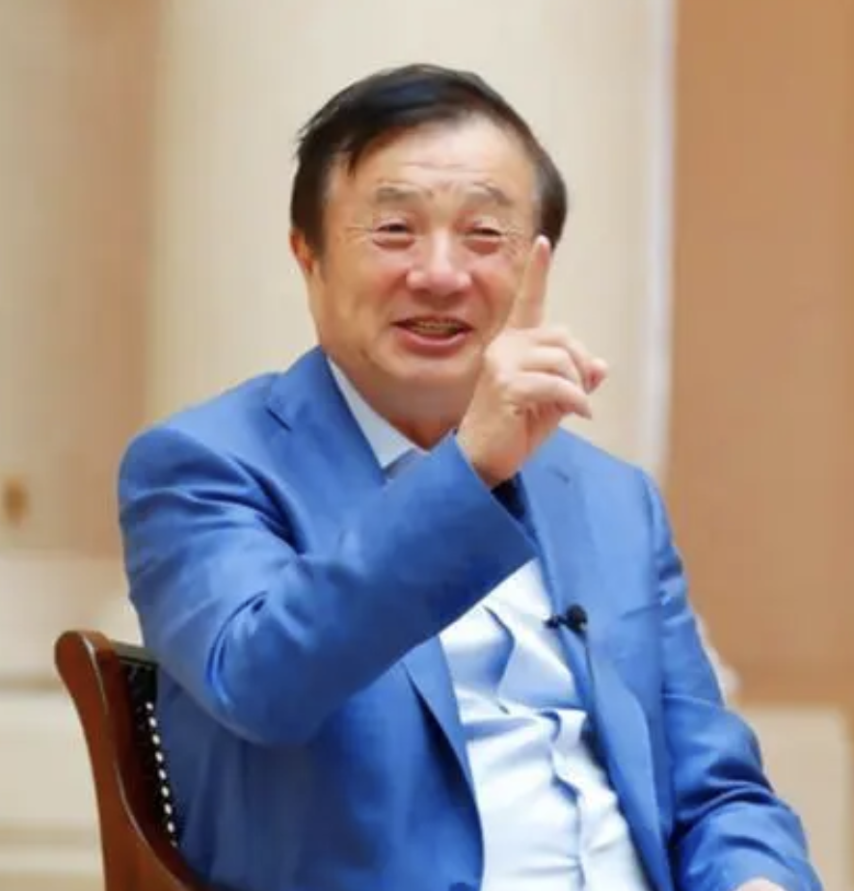
课程背景
2024年处于互联网行业变革过程中
华为任正非：全球迎来第四次工业革命，人工智能（AI）将改变一切！
重复性、套路性的工作必然被AI取代
在会编程的人之上，我们还能卷什么?
没错，是使用AI进行编程！
AI+Java从入门至大牛教程

Slide 4
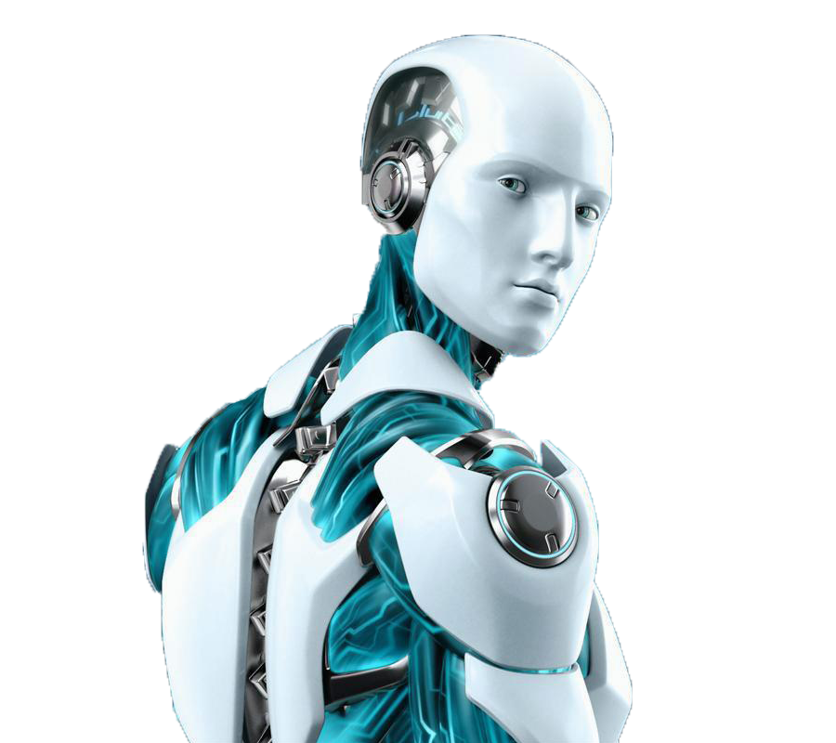




课程背景
AI（Artificial Intelligence）大模型：是指具有极大规模、高度复杂性和强大能力的人工智能系统
信息检索：智能问答，专业信息交流。
内容分析、生成：自动分析、撰写文章、创作诗歌等。
辅助编程：帮助开发者自动补全代码、生成代码片段等。
...

Slide 5
AI+Java从入门至大牛教程
课程背景
适合谁学？
01
02
STEP
STEP
03
04
STEP
STEP
课程安排
课程特色、亮点

Slide 6


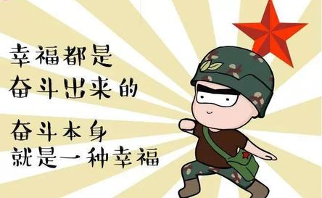

这套课程适合谁学习？
零基础小白
想学，担心学不会的
准备从头正式开始学习Java的
01
大学生
有志青年，不想躺平的
02
04
兴趣爱好，学技术做点东西
开发一个小游戏，开发一个系统
03
需要面试的
通向高薪的必经之路

Slide 7
AI+Java从入门至大牛教程
课程背景
适合谁学？
01
02
STEP
STEP
03
04
STEP
STEP
课程安排
课程特色、亮点

Slide 8



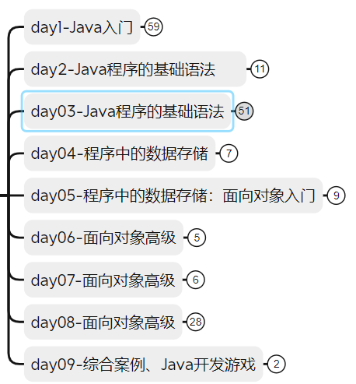
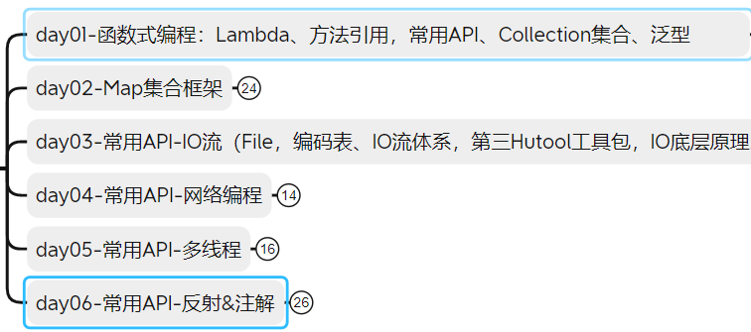
课程安排
总共15天课时
01
02
. . .

Slide 9
AI+Java从入门至大牛教程
课程背景
适合谁学？
01
02
STEP
STEP
03
04
STEP
STEP
课程安排
课程特色、亮点

Slide 10


课程特色和亮点
01
全面结合AI学习编程
01
具备Java小项目开发的能力要求
02
内容全，讲解深，听得懂，学的会
02
拉开距离
03
注重实战场景
03
应对大厂面试

Slide 11
坚持和努力会让你们成为更好的自己
编程路上加油!

